Slide 1
АНО «ДоброГорловка»
Выполнил: Шперко Федор

Slide 2

Цель моего проекта: подробный рассказ об автономной некоммерческой организации (АНО) «ДоброГорловка»
Задачи: изучить предоставленные интернетом материалы,создать и защитить презентацию

Slide 3

Создание
АНО «ДоброГорловка» была создана в 2024 г.,в целях духовно-патриотического воспитания молодежи, а также для повышения качества жизни у социально незащищенных
категорий граждан.
ДОБРОГОРЛОВКА
Логотип АНО «Доброгорловка»

Slide 4
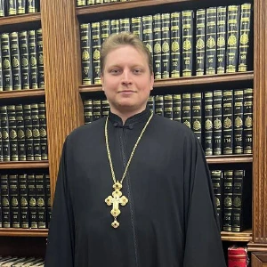
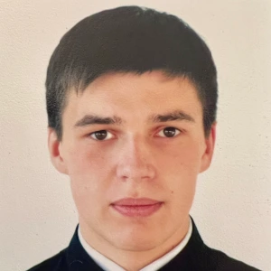
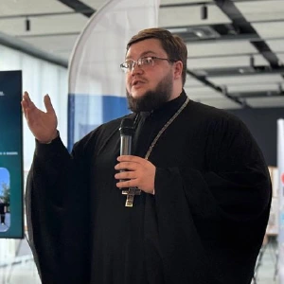
Создателями являются три человека:
Абросимов
Дмитрий В.
Ильчук
Михаил В.
Поляков Иван В.

Slide 5
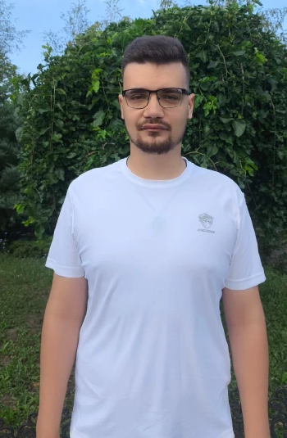
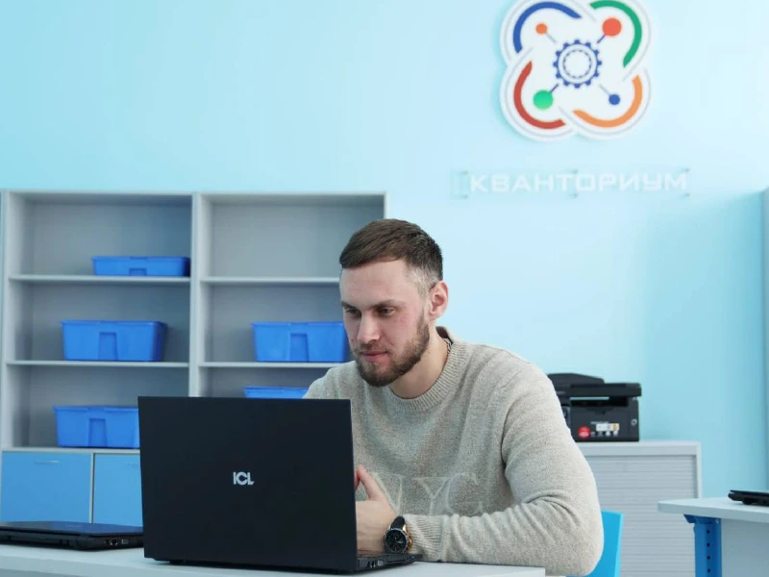
По мимо создателей, в команде есть еще два человека:
Марковский
Кирилл Н.
(ответственный за волонтерское движение)
Хорьяков
Станислав В.
(директор)

Slide 6



Проекты:
На данный момент автономная некоммерческая организация «ДоброГорловка» ведет несколько проектов, направленных помочь пожилым или больным людям,а также обучить детей из многодетных семей пользоваться офисными программами Microsoft и бороться с кибербуллингом.

Slide 7

Проект «Цифровой иммунитет»
Проект направлен на помощь обучающимся в 8-11 классах детям из многодетных семей овладеть навыками работы с офисными программами (Word, Excel, PowerPoint).Помимо этой цели проект также нацелен научить противостоянию кибербуллингу, основам кибербезопасности, азам гимнастики и донести идеи о морали в интернете.
Логотип проекта «Цифровой иммунитет»

Slide 8
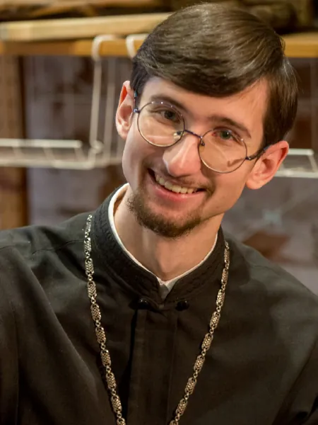
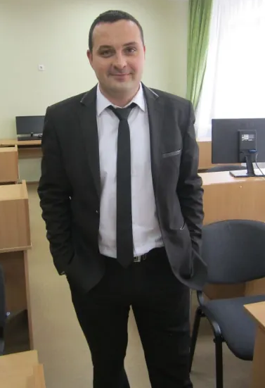
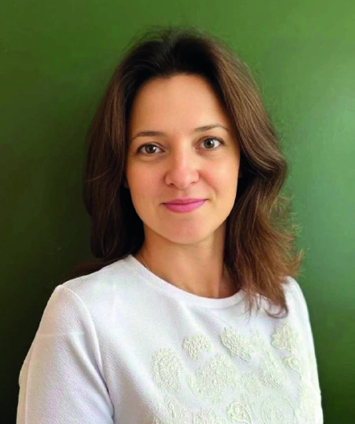
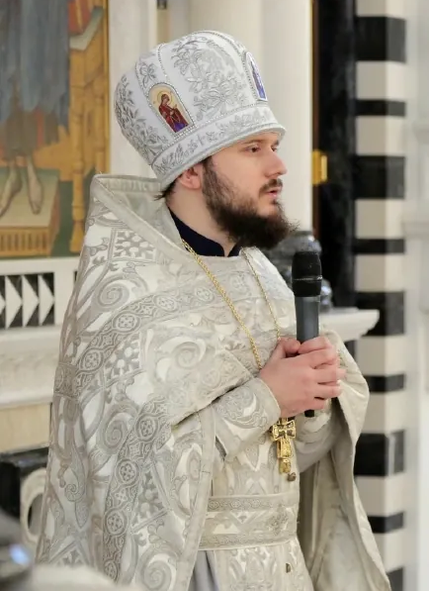
Люди принявшие участие в данном проекте:
Евгений Тимофеев
(Священник, аспирант СПбДА)
Трухачев Александр Сергеевич
(учитель информатики)
Павлова Вита Викторовна
(Педагог-психолог ЦППМСП г.о Горловка)
Хорьяков Станислав Викторович
(Учитель физкультуры)
Михаил Фоменко
(Священник)

Slide 9


Проект «Пульс Добра»
Проект нужен для того, чтобы проводить донацию(добровольную сдачу крови для горловских мед. Учреждений) и повышать количество потенциальных доноров крови среди молодежи.
В акции регулярно участвуют активисты, директор и сотрудники АНО «ДоброГорловка». На данный момент уже проведено 2 сдачи крови.
Проект «Родник Добра»
Проект создан из за проблем с водообеспечением в нашем регионе, для снабжения жителей Горловки водой. Для развоза воды используется спецтехника – КАМАЗ, взятая в аренду у департамента ЖКХ г. Горловка. Сейчас проект обеспечивает технической водой две точки раздачи в поселке Кочегарка, привозя через день по 9 тонн воды.
Логотип проекта «Пульс Добра»

